Slide 1
Муниципальное бюджетное учреждение молодежно- досуговый центр "Гармония" города Тынды Амурской области

Slide 2
Молодежным центром проводится планомерная работа по реализации молодежной политики на территории города по следующим направлениям:

Slide 3
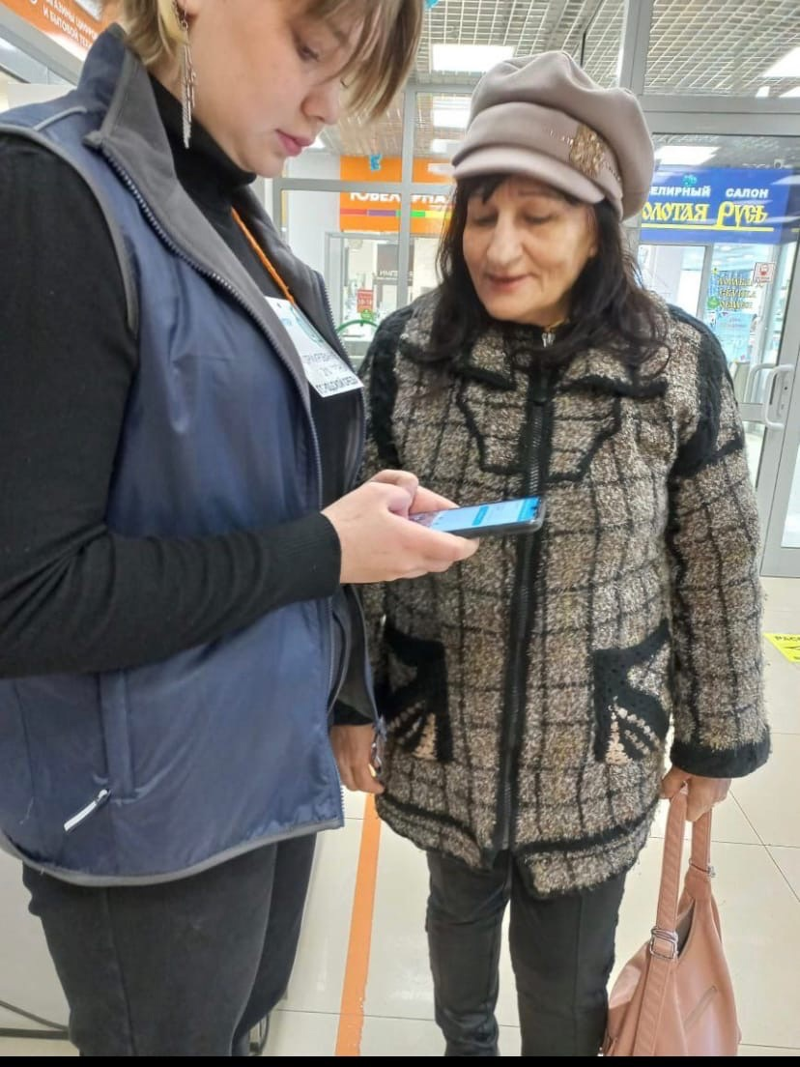
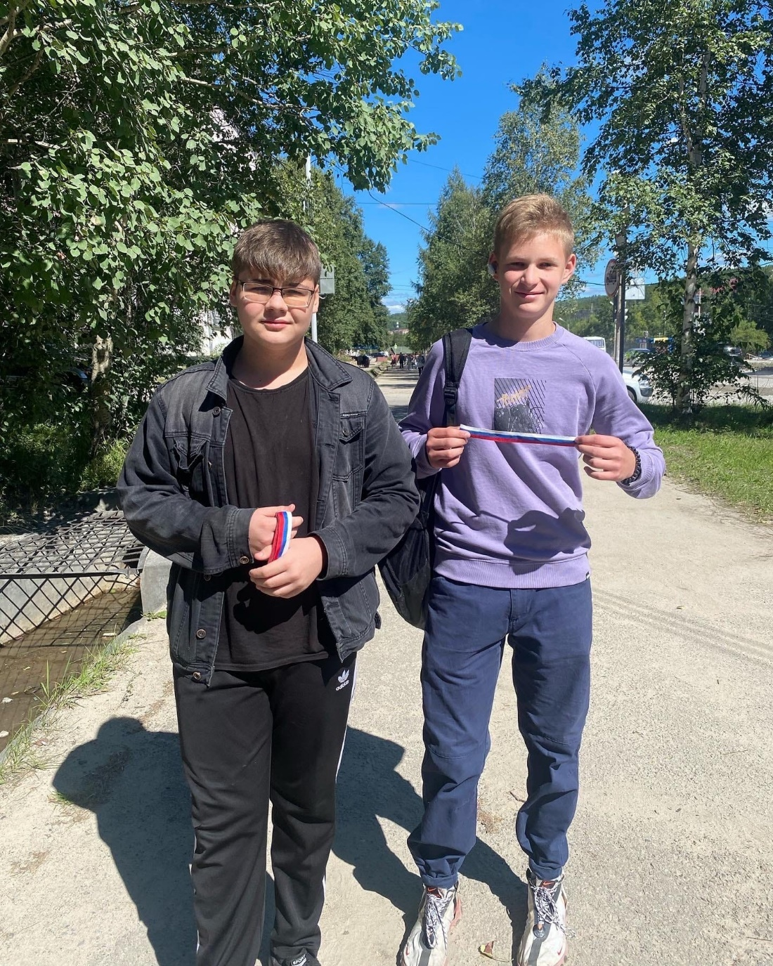
Вовлечение молодежи в волонтерскую деятельность
Поздравление гостей и жителей города с Днем Государственного флага Российской Федерации
Участие в федеральном проекте по голосованию
День города

Slide 4
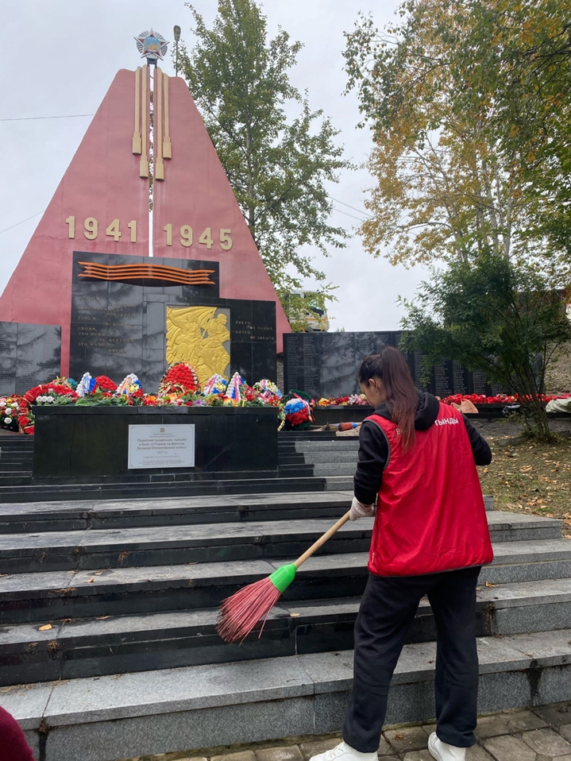
Военно-патриотическое воспитание молодежи
Уборка территории памятника Воинам Великой Отечественной Войны
Волонтерская акция –
«Подарок ветерану»

Slide 5
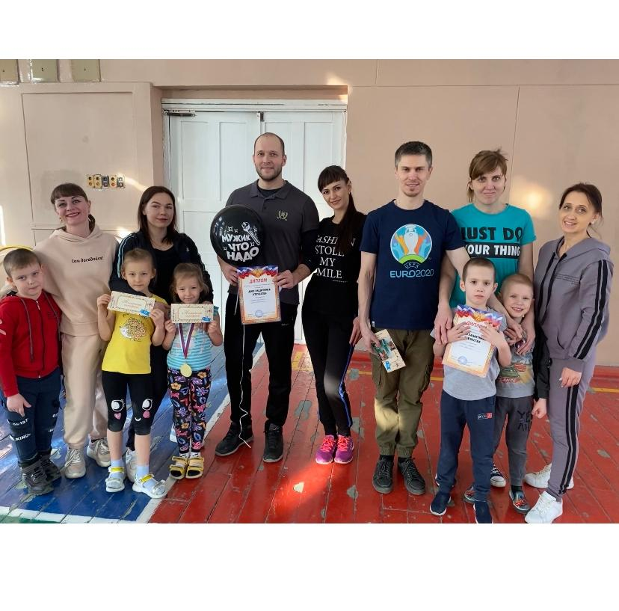
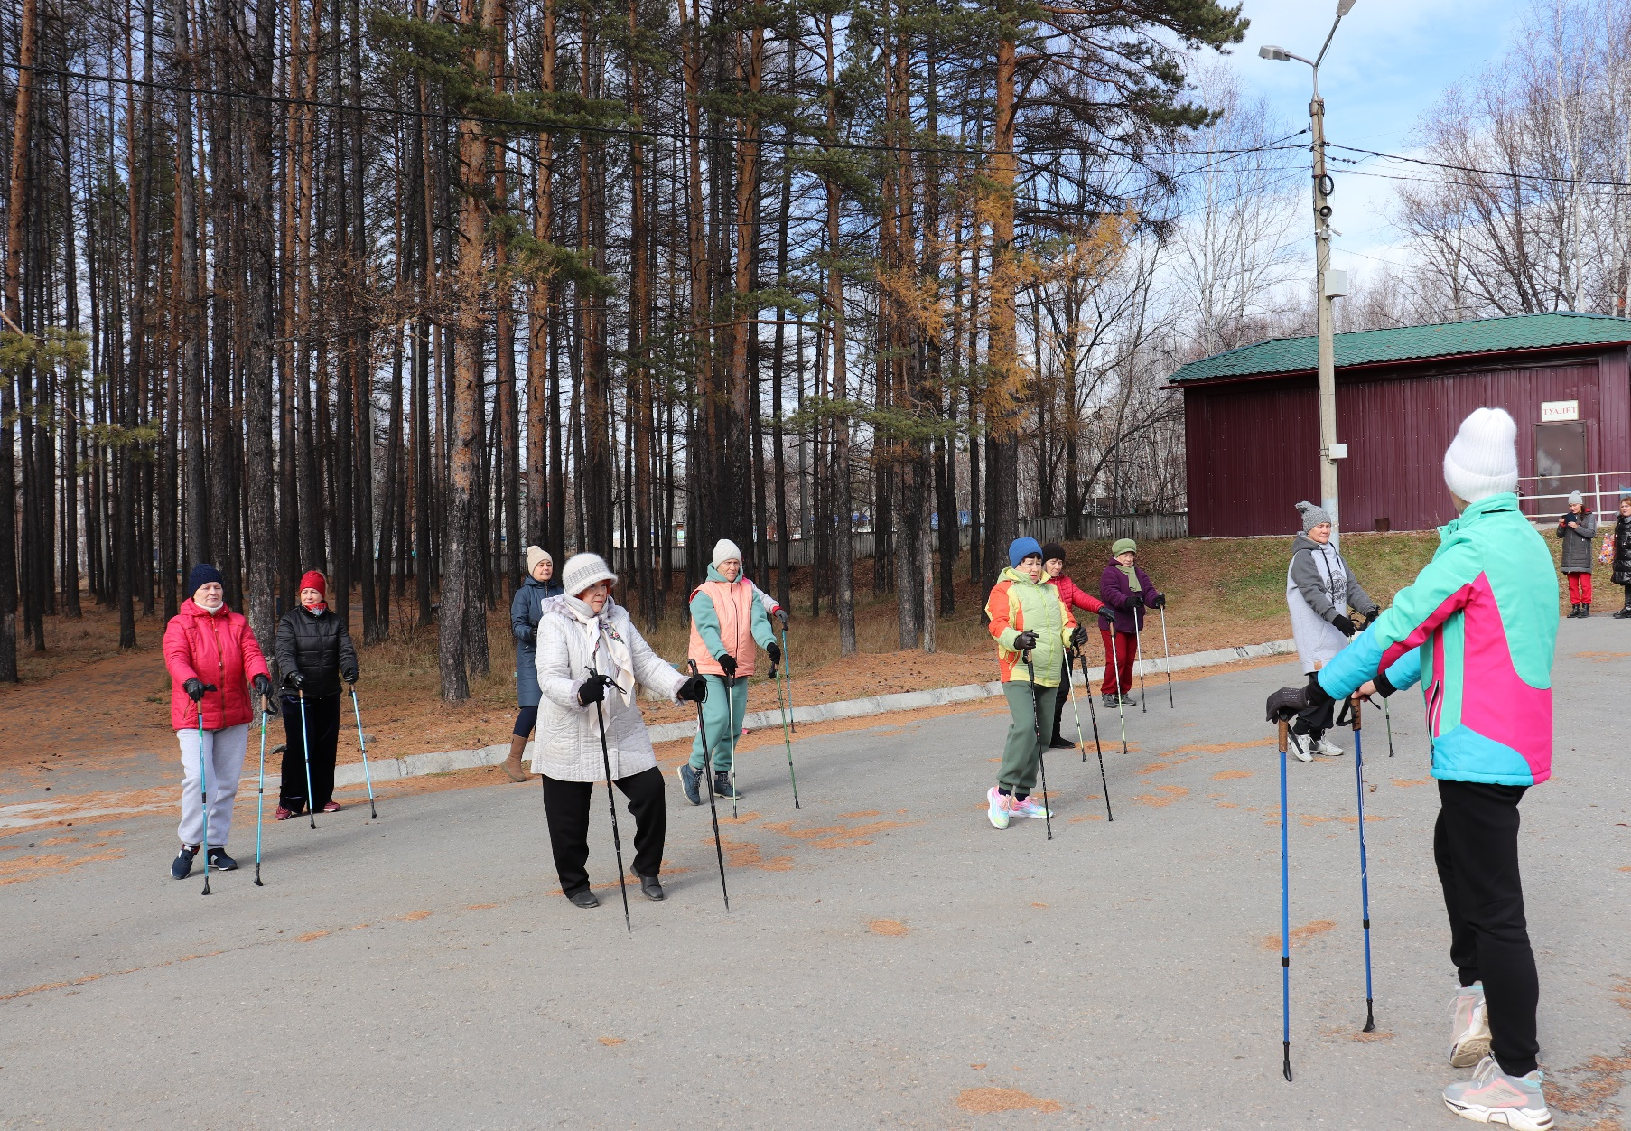
Вовлечение молодежи в здоровый образ жизни
Настольный теннис
Скандинавская ходьба
Эстафета, посвященная Дню защитника отечества

Slide 6
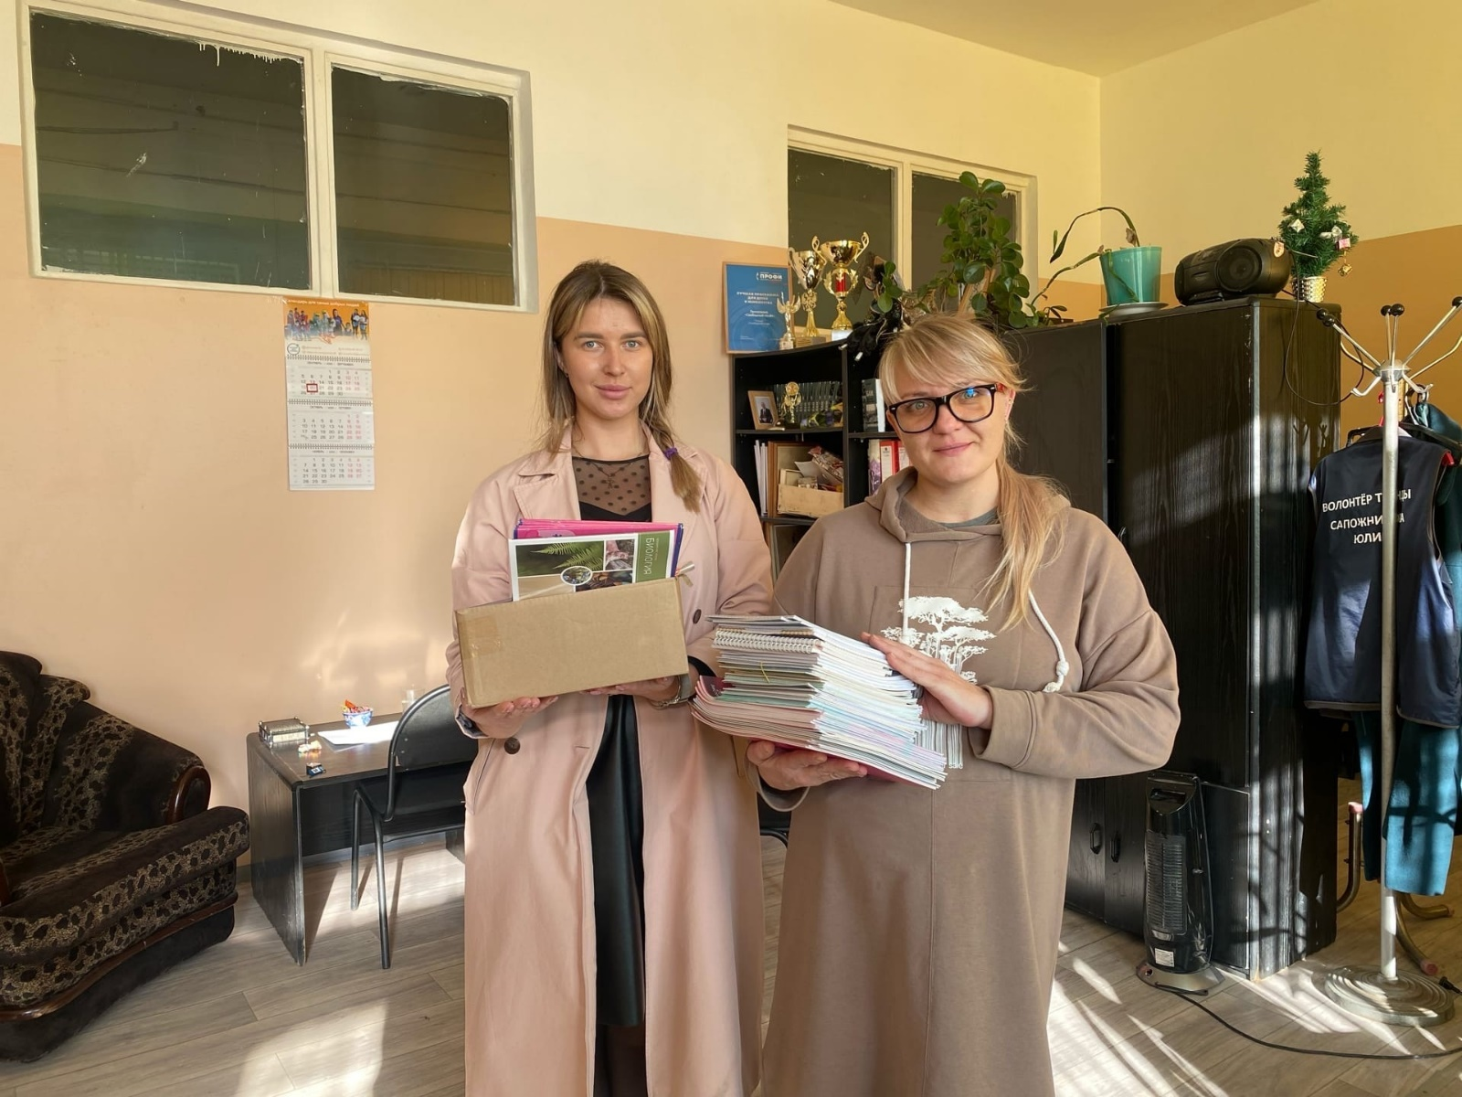
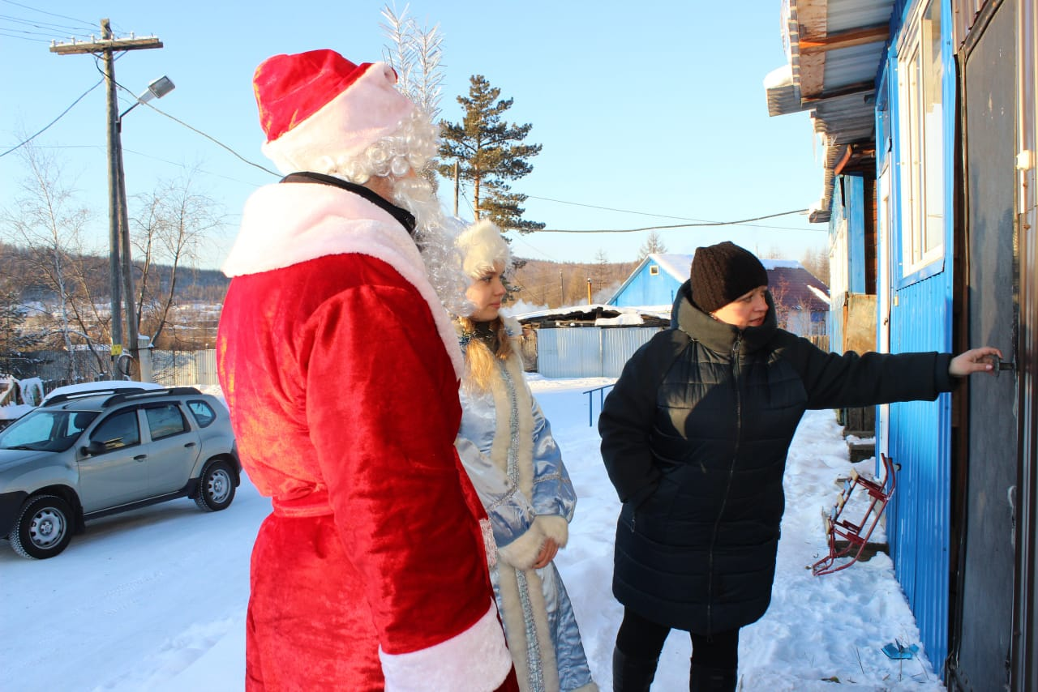
Работа с молодежью, находящейся в социально-опасном положении и социализация молодежи, нуждающейся в особой защите государства
Благотворительная акция –
«Новогоднее чудо»
Темная сенсорная комната
Благотворительная акциякция – «Соберем ребенка в школу»

Slide 7
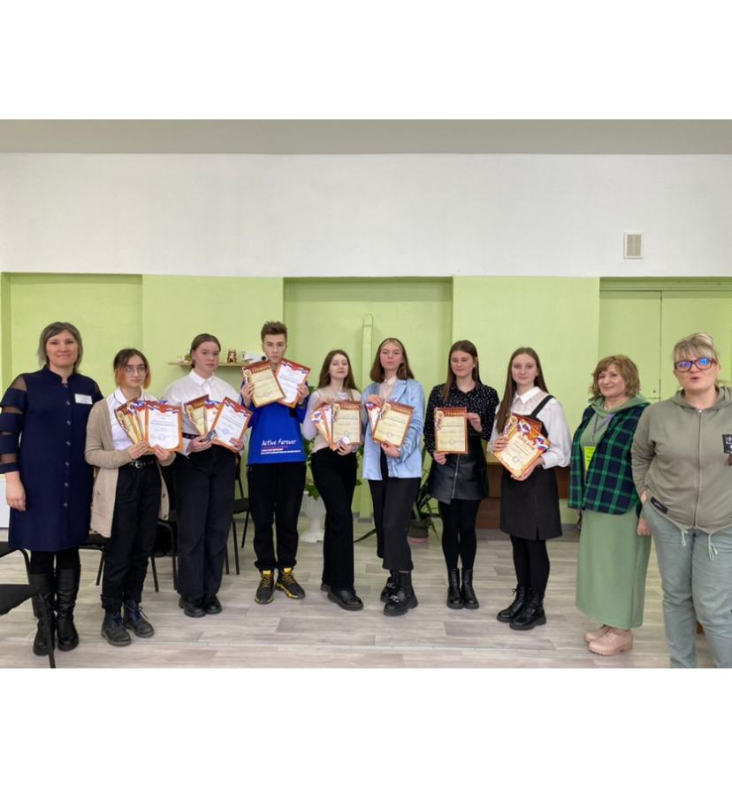
Содействие в профориентации и карьерным устремлениям молодежи
День самоуправления
Профориентация школьников

Slide 8
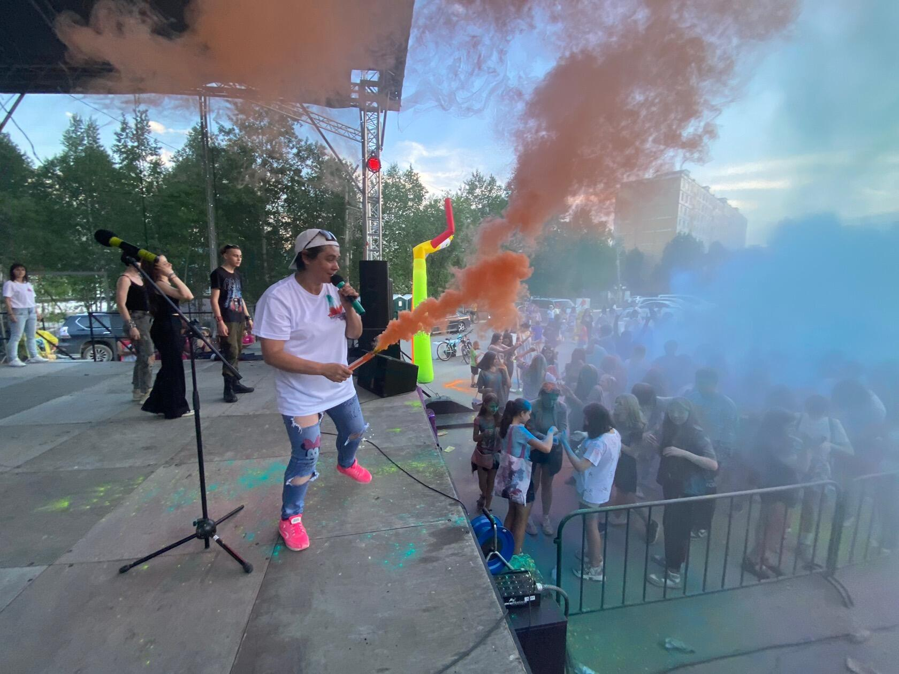
Вовлечении молодежи в занятие творческой деятельностью
Фестиваль национальных культур –
«Без границ»
День молодежи

Slide 9
Формирование у молодежи традиционных семейных ценностей
Проект – «Общее дело»

Slide 10
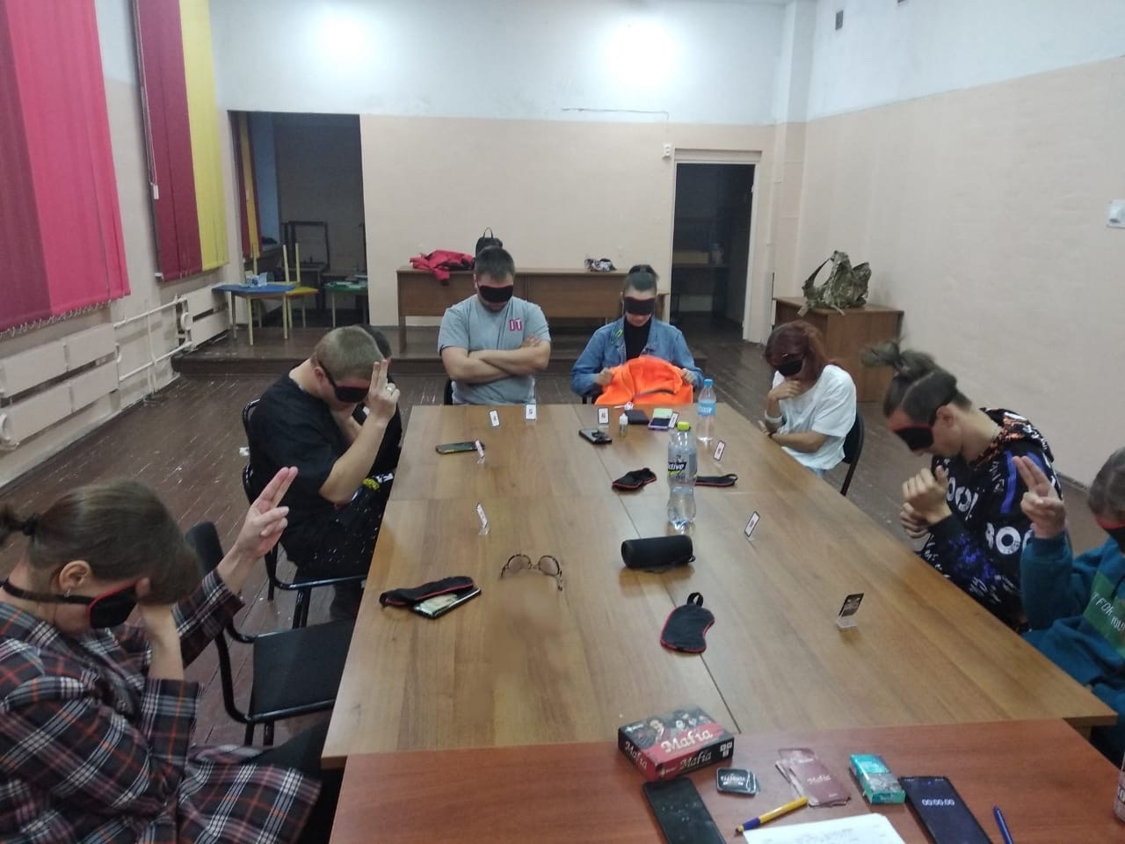
Организация взаимодействия молодежных общественных объединений
Клуб интеллектуальной игры – «МАФИЯ»
Шоу-группа «Lidht Street Dancers»

